Slide 1
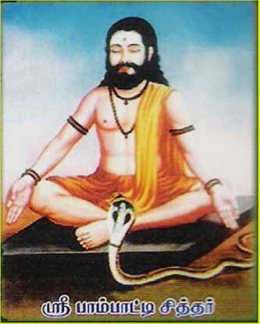
Шри памбатти

Slide 2
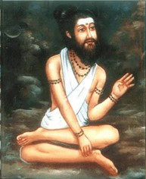
Сатьямуни Сиддхар

Slide 3
Ашта сиддхи:
Анима – способность уменьшаться до размера атома и проникать в самые малые вещи
Махима – способность становиться огромным как космос и включать в себя целые вселенные
Лагима – способность быть легким и невесомым как воздух
Гарима – способность быть тяжелым и неподъемным как гора
Прапти – способность проникать во все миры от Брахма Локи до самых нижних миров
Пракамья – способность получать желаемое, воплощать намерения
Ишитхавам – возможность обладать мастерством Высшего Знания, а также сила творить подобно богам и контролировать Солнце, Луну и элементы вселенной
Васитхавам – сила контролировать физическую вселенную 5 элементов.

Slide 4
9 сиддхи:
Паракая правешана – способность переносить сознание в тело другого человека, а также в мертвое тело, таким образом оживляя его;
Хаади видья – способность долгое время обходиться без еды и воды;
Каади видья – неподверженность смене времен года, а также любым внешним условиям, в частности – способность долгое время находится среди снегов или входить в огонь;
Мадаласа видья – способность по собственной воле увеличивать или уменьшать тело до любых размеров;
Ваю гаман сиддхи – способность летать по небу, мгновенно перемещаться в пространстве;
Канакдхара сиддхи – способность мгновенно обретать желаемое, материализовывать вещи, превращать обычные материалы в драгоценные
Пракья садхана – способность помещать душу в утробу
Сурья виджняна – способность преобразовывать одну материю в другую с помощью солнечных лучей
Мрит сандживани видья – способность возвращать мертвых к жизни

Slide 5
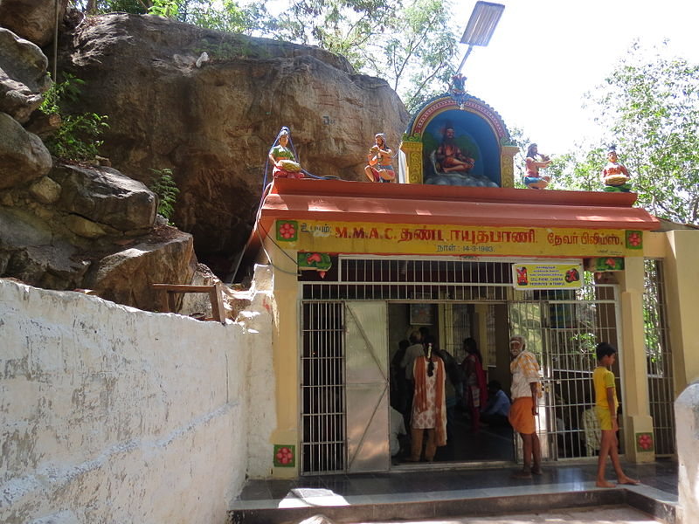
Храм памбатти в марудамалае

Slide 6
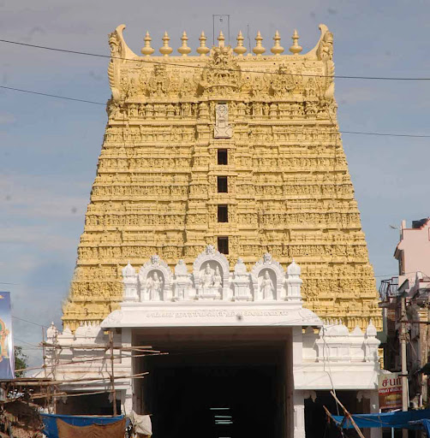
Храм шанкара нараяна

Slide 7
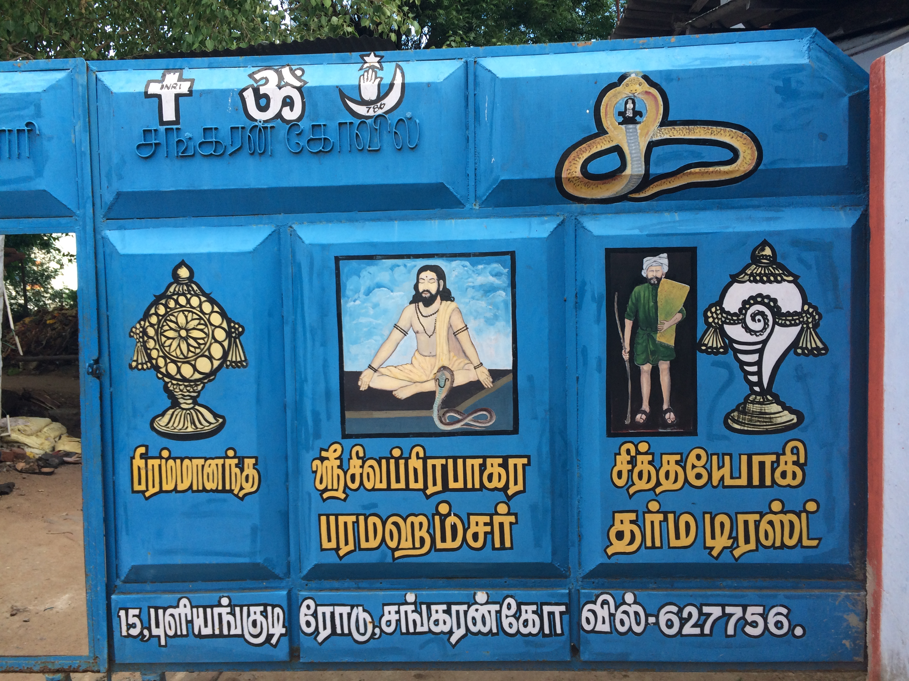

Slide 8
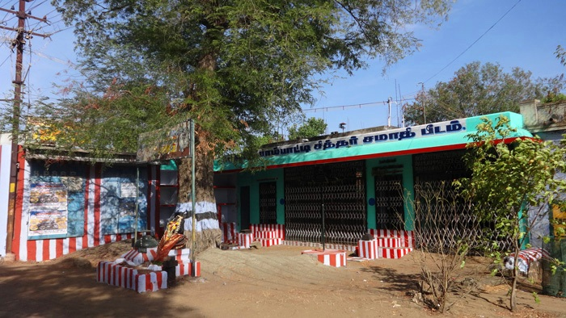

Slide 9
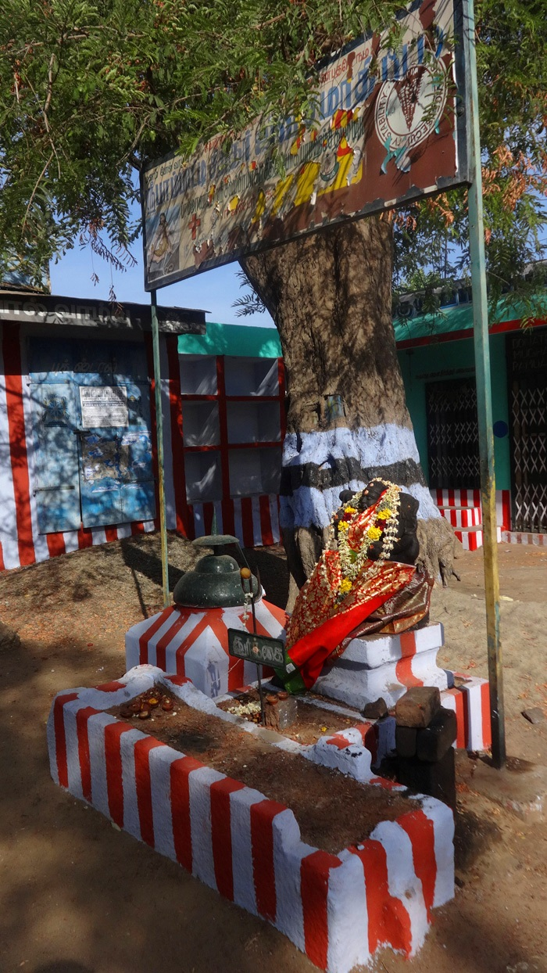

Slide 10
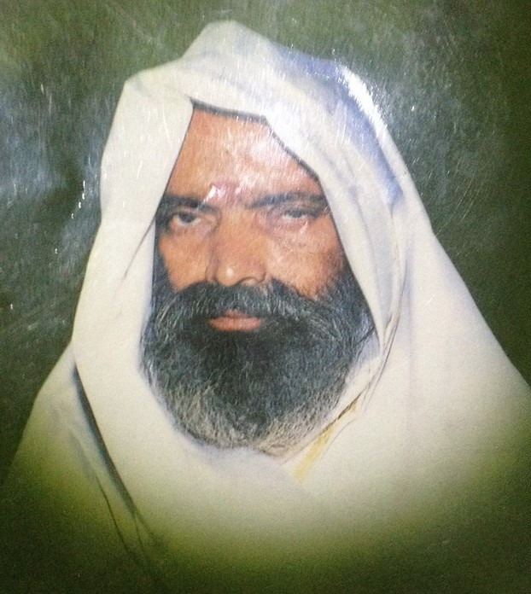
Брахмашри сиддхараджан

Slide 11
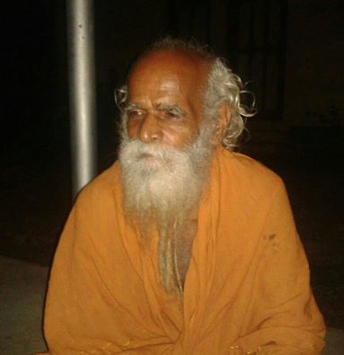
Пуджа шри нараяна

Slide 13
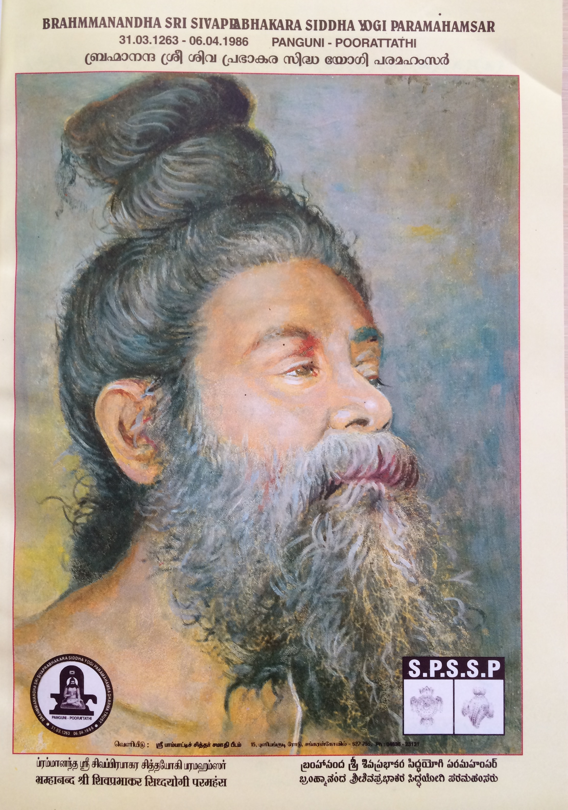

Slide 15
Мантра почитания сиддха памбатти
Ом
Шанкараналая
Патхивар Сиддхарая
Вечитра Рупая
Памбатти Сиддхарая
Намаха

